Slide 1
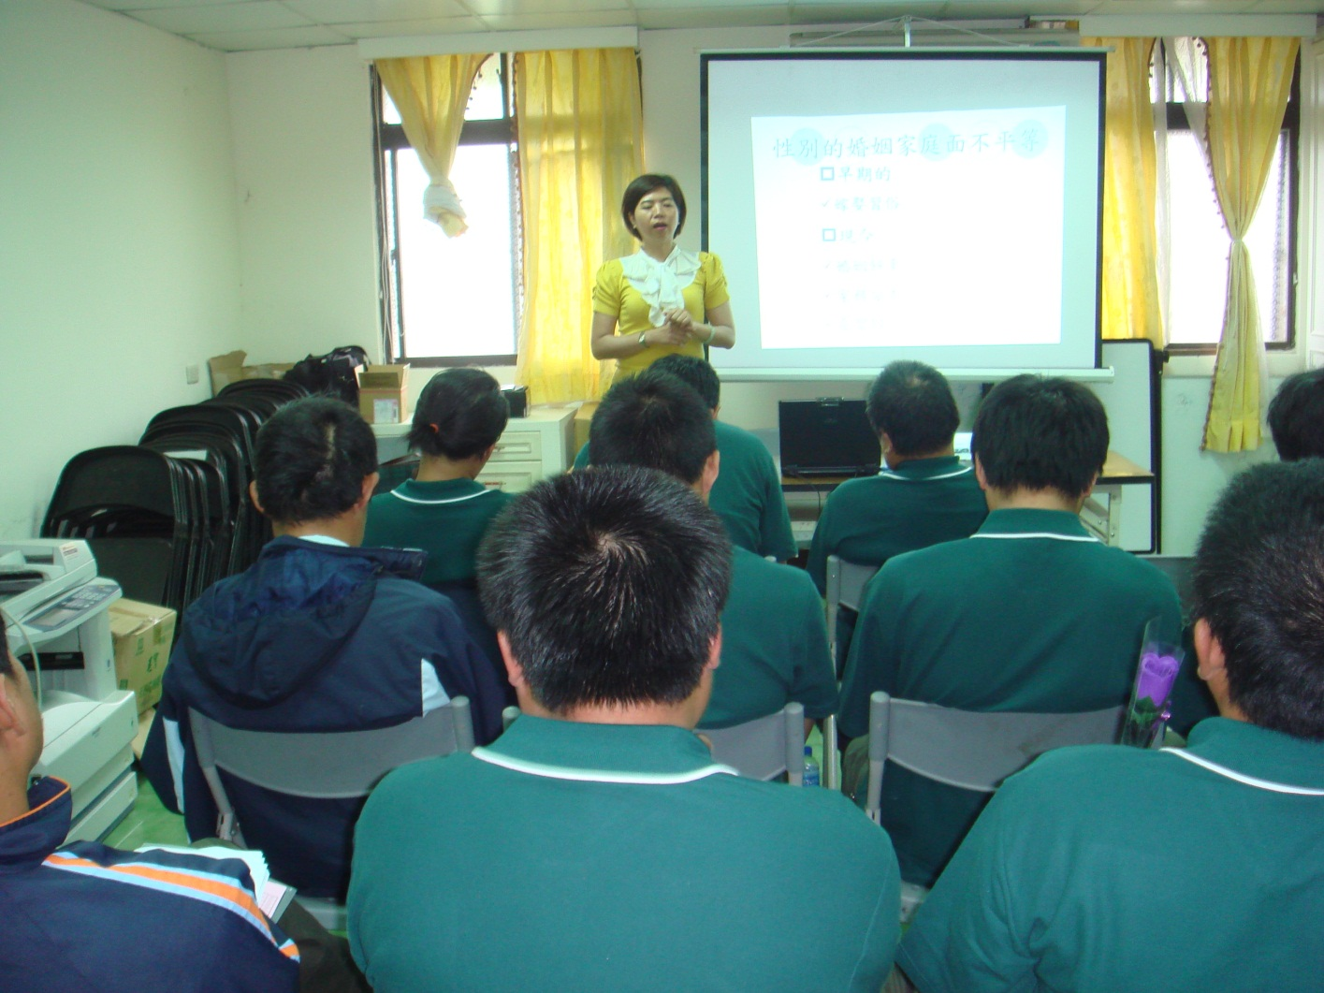
1030507-保育隊教育訓練

Slide 2
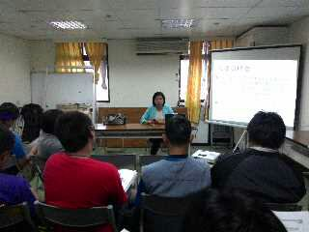
1040527-保育隊教育計畫

